Slide 1
语文园地二

Slide 2
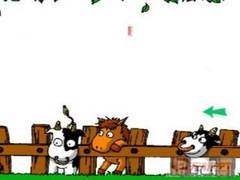
z c s zh ch sh
我会读
n l

Slide 3

平舌音
z c s

Slide 4
翘舌音
zh ch sh
r

Slide 5

n
鼻 音
l
边 音

Slide 6

平舌音：z c s
翘舌音：zh ch sh r
鼻 音：n
边 音：l

Slide 7

我会连
z zh
子 足 真 座 纸

Slide 8
我会连
c ch
春 唱 草 穿

Slide 9
我会连
s sh
是 伞 师 色 声

Slide 10
我会连
n l
流 亮 南 暖

Slide 11

读读比比
加一笔
了—子 木—禾 大—天
加偏旁
十—叶 土—肚 田—苗

Slide 12



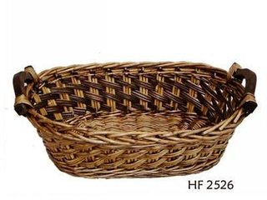
摘苹果
棵
报
校
树
桥
机
排
打
拍

Slide 13

我会找
远
江
沙
游
河
漂
流
送
过
近
还

